Slide 1
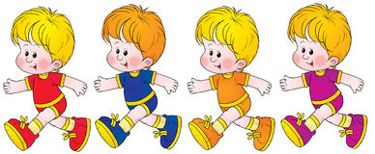
Современные подходы к организации двигательной деятельности в ДОО в соответствии с ФГОС
Выполнила :
Макина Людмила Сергеевна
Инструктор по физическому развитию
МБДОУ «Детский сад N352»

Slide 2
Нормативные основы организации двигательной деятельности в ДОО
Физическое развитие детей осуществляется не только в процессе специфических физкультурных и спортивных игр, упражнений и занятий. Вся работа по физическому воспитанию и оздоровлению детей выстраивается с широким применением игровой деятельности, а вся двигательно-игровая деятельность ребенка считается основой его физического развития, обучения, оздоровления и воспитания (ФГОС ДО)
12.2. Рекомендуется использовать формы двигательной деятельности: утреннюю гимнастику, занятия физической культурой в помещении и на воздухе, физкультурные минутки, подвижные игры, спортивные упражнения, ритмическую гимнастику, занятия на тренажерах, плавание и другие. СанПиН 2.4.1.3049-13
В объеме двигательной активности воспитанников 5-7 лет следует предусмотреть в организованных формах оздоровительно-воспитательной деятельности 6-8 часов в неделю с учетом психофизиологических особенностей детей, времени года и режима работы дошкольных образовательных организаций. СанПиН 2.4.1.3049-13

Slide 3
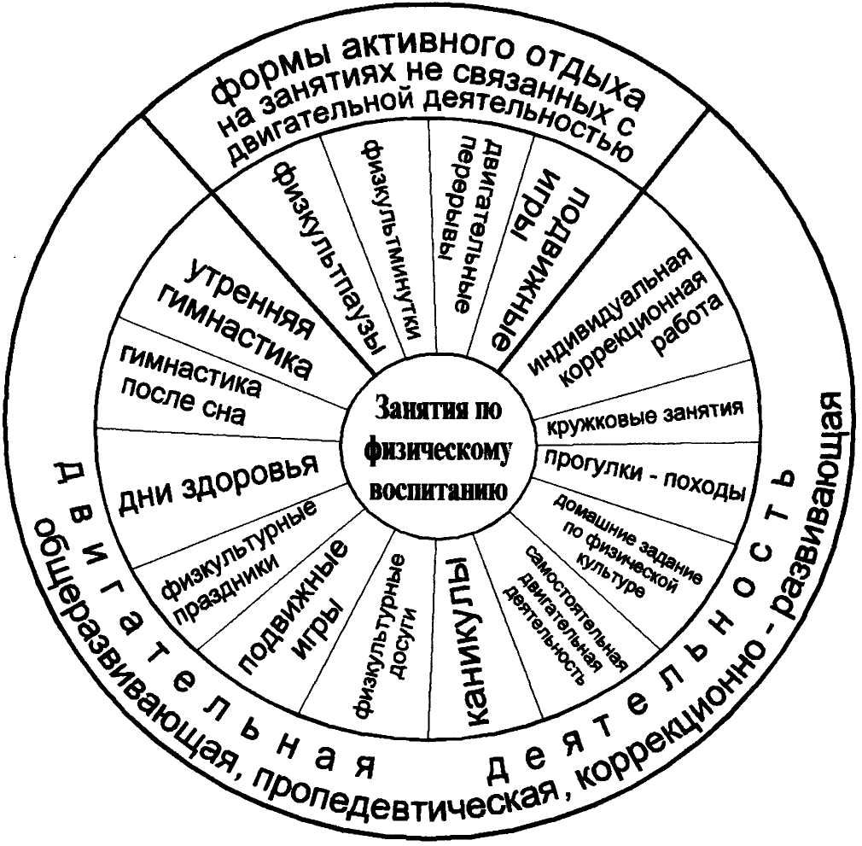
Формы организации
развитию

Slide 4
Утренняя гимнастика
Теория и методика проведения утренней гимнастики были разработаны Н.А. Метловым совместно с ленинградскими физиологами в 30-е годы XX столетия.
Основная задача утренней гимнастики — перевести ребенка в бодрое состояние, активизировать и содействовать переходу к более интенсивной деятельности.
Благодаря утренней гимнастике усиливаются все физиологические процессы — дыхание, кровообращение, обмен веществ, улучшается питание всех органов и систем, что создает условия для увеличения работоспособности. Двигательная активность приводит в деятельное состояние различные анализаторы.
Включение и ежедневное проведение упражнений для всех групп мышц способствует их укреплению.

Slide 5
Нескучная гимнастика. Тематическая утренняя зарядка для детей 5-7 лет 2014 год Сфера
В пособии представлены комплексы утренней гимнастики для детей старшего дошкольного возраста. Все циклы упражнений имеют свою тематику, соответствующую тому или иному сезону, лексическим темам, основным праздникам, которые отмечаются в ДОО. Упражнения сопровождаются стихотворными текстами, направленными на активизацию знаний детей об окружающем, повышение интереса к двигательной активности, улучшение настроения, развитие звукопроизношения, фонематического слуха, чувства ритма, воображения и эмоций. Образы героев, с которыми дошкольники совершают воображаемые путешествия, способствуют повышению мотивации и более качественному выполнению упражнений.

Slide 6
Комплексы сюжетных утренних гимнастик для дошкольников 2014 год Детство-Пресс
В книге представлены комплексы утренних гимнастик, составленные с учетом возрастных особенностей детей (от 2,5 до 4 лет и от 5 до 7 лет). В основе каждого комплекса — занимательный сюжет, что позволяет не только сделать занятия физкультурой интересными для детей, но и развивать память дошкольников.
Издание предназначено для инструкторов по физкультуре и других специалистов ДОУ, а также может быть полезно родителям и гувернерам в домашних занятиях с детьми.

Slide 7
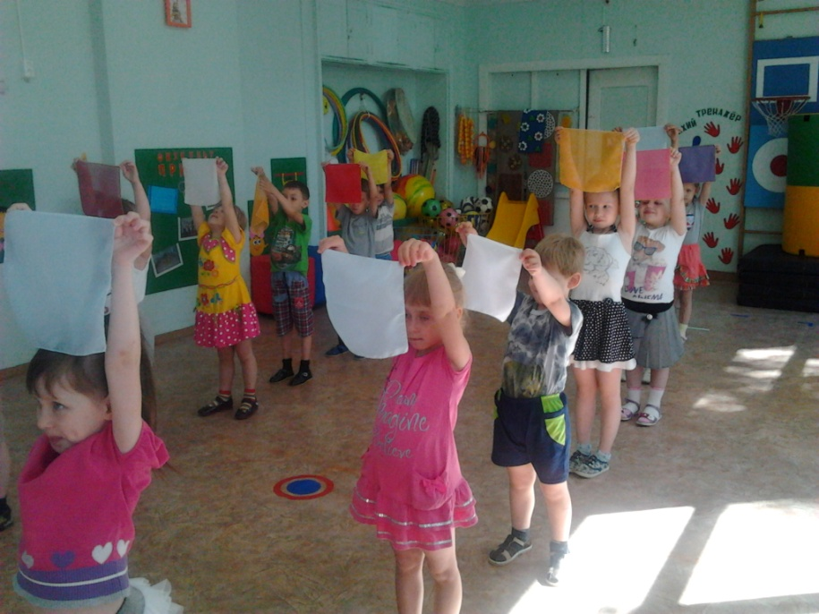
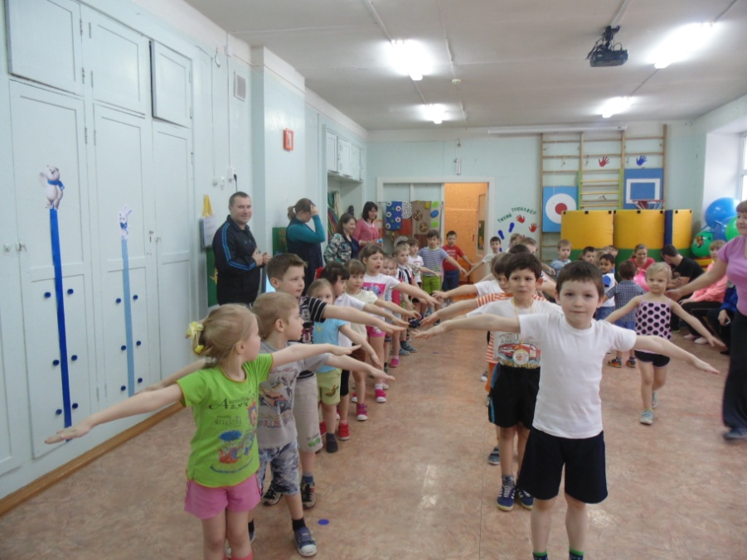
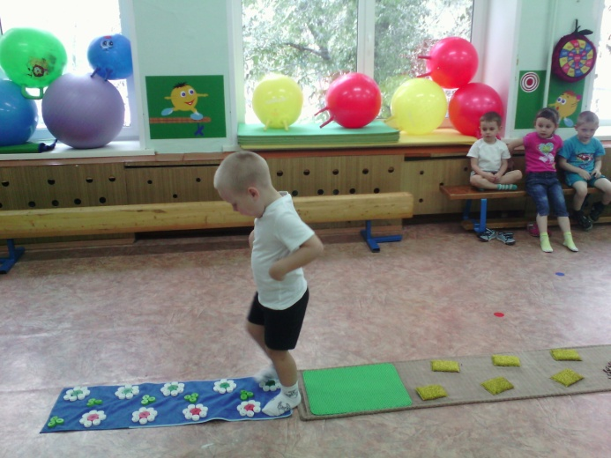
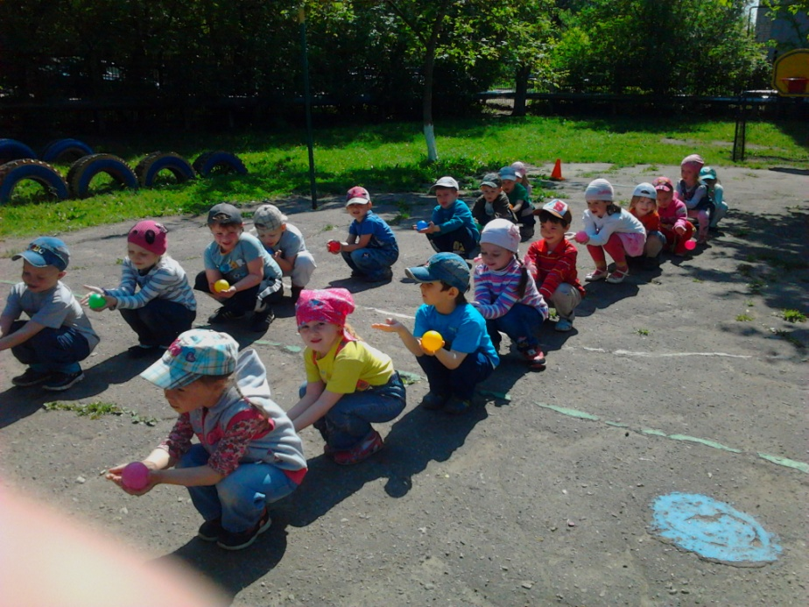
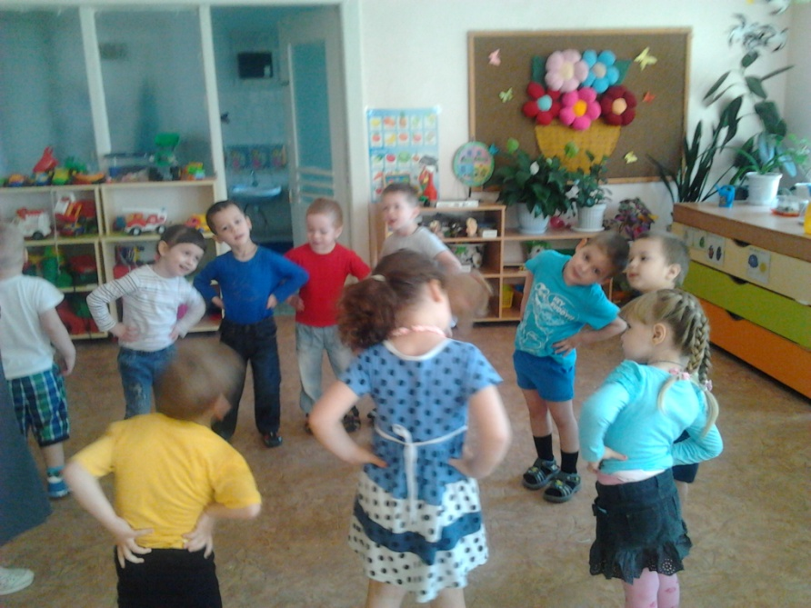

Slide 8
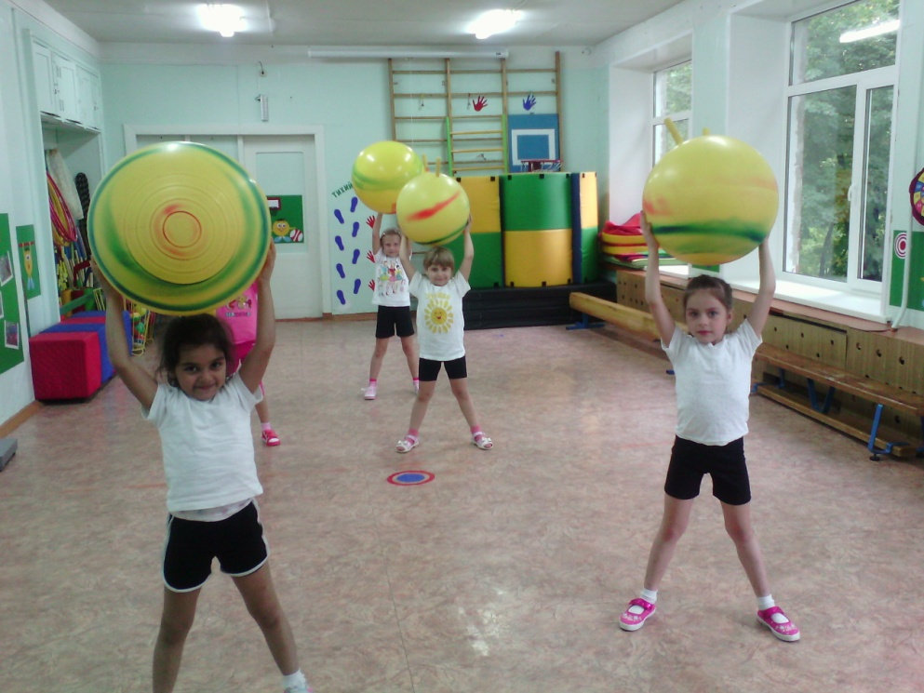
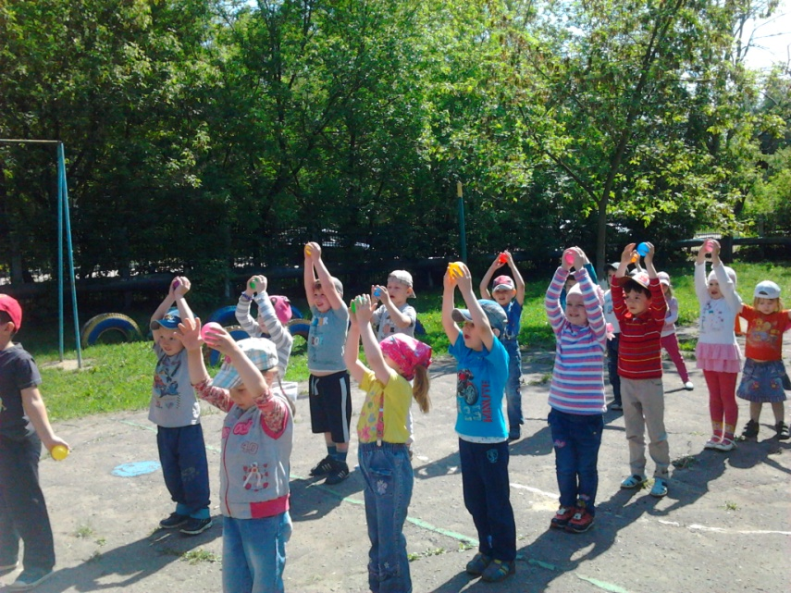
Нетрадиционные формы утренней гимнастики
Игровой стретчинг
Гимнастика на фитболах
Степ - аэробика

Slide 9
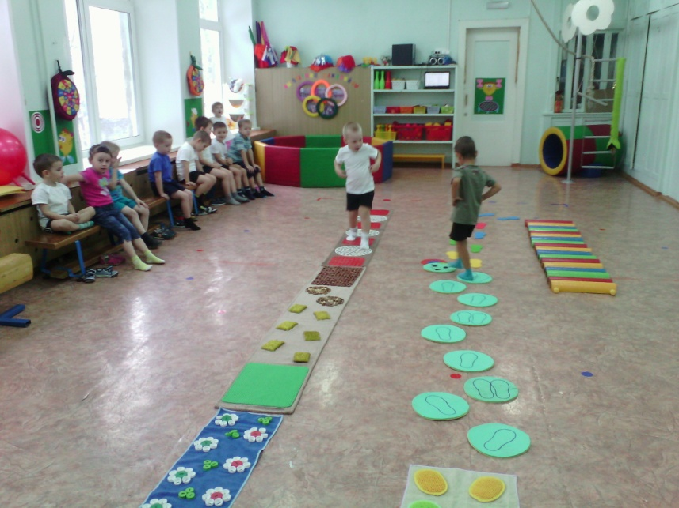
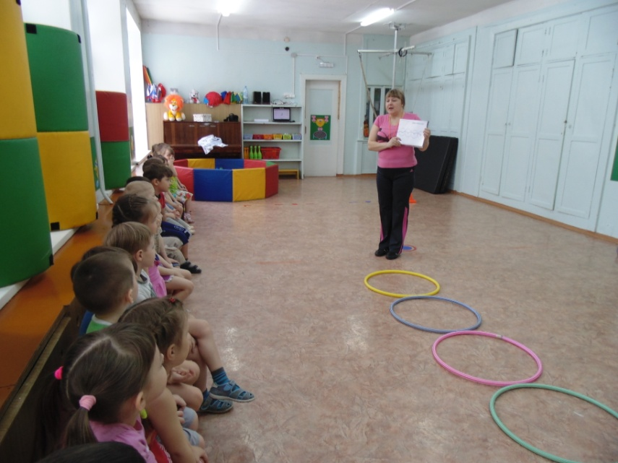
Занятие - это:
- основная форма организации познавательной активности ребенка;
- динамическая, совершенствующаяся процессуальная система, отражающая все стороны образовательного процесса;
- элементарная структурообразующая единица образовательного процесса, с реализацией определенной части ООП;
- единичное звено в системе познавательной деятельности.

Slide 10
Сравнивая урок в школе и занятие в ДОУ
ШКОЛА | ДОУ
Содержание обучения
В школе идет предметное обучение, ученики овладевают основами наук, знания даются в строгой научной логике. В содержание школьного обучения входит также вооружение учащихся довольно сложными практическими умениями умственного труда: решение математических задач, написание сочинений, диктантов, составление схем, работа с книгой (чтение, конспектирование, цитирование). | Содержание обучения в ДОУ проще. Обучение ведется по разделам программы. Детям сообщаются элементарные, доступные их пониманию знания. Усваивая эти разделы обучения, дети подготавливаются к усвоению учебных предметов в школе.
Форма организации
а) по длительности: 4 – 6 уроков по 40 мин. б) по структуре: - организационный момент; - проверка и оценка домашнего задания; - сообщение нового материала или фронтальная проверка знаний (контрольная работа); - закрепление изученного; - задание на дом | а) по длительности: 2 – 3 занятия в день длительностью от 10 до 35 мин. б) по структуре: - организационный момент; - начало занятия (установки к ходу занятия); - ход занятия; оценка деятельности детей, подведение итогов (конец занятия). Нет оценки знаний по 5-балльной системе, оценка только словесная, нет домашних заданий, нет контрольных работ.
Применяемые методы и приемы
В школе преобладают словесные и практические методы в сочетании с наглядными и игровыми. | В ДОУ преобладают наглядные и игровые методы в сочетании со словесными. Например, Е.И. Тихеева считала, что строить процесс обучения детей в детском саду следует, опираясь на наглядность в обучении. Утверждала, что при этом специальная организация среды способствует расширению и углублению представлений детей.

Slide 11
Цель занятия
Цель занятия – это его желаемый (конкретный) результат, сформулированный с учетом имеющегося времени и возможностей детей
Требования к постановке целей занятия
Конкретность постановки цели
Реалистичность цели занятия с точки зрения достаточности времени на ее выполнение
Реалистичность цели с точки зрения ее соответствия подготовленности детей к ее решению на предыдущих занятиях
Реалистичность цели с точки зрения ее соответствия возможностям и способностям детей и педагога
Полнота и обоснованность содержания целей занятия с точки зрения необходимости подготовки детей к усвоению материала на ближайших занятиях.
Полнота и обоснованность целей с точки зрения последующих (конечных) результатов обучения

Slide 12
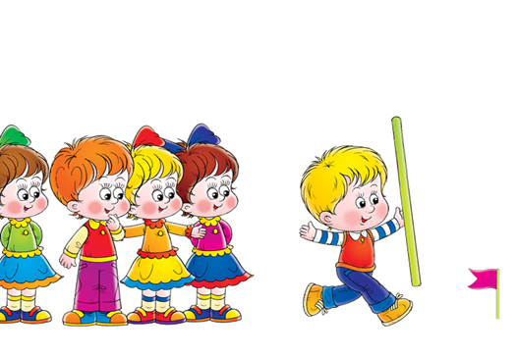
Требования к современному занятию
Осознание целей и задач занятия воспитателем и детьми, прогнозирование результата (Для чего делаем? Что получим?)
На занятии поставлены и решаются комплекс задач
воспитательные задачи (личностные качества детей)
развивающие задачи (психические процессы: речь, внимание, воображение, восприятие, память, мышление)
обучающие (знания, умения, навыки)
Реализация комплексно-тематического принципа
Определение оптимального содержания занятия для реализации поставленных задач с учетом
принципа необходимости и достаточности (решать поставленные задачи только на необходимом и достаточном материале, максимально приближаться к разумному «минимуму»)
принципа системности и последовательности
возрастных особенностей
Полнота (необходимость и достаточность) состава запланированных организационных, мотивационных, контролирующих, информационных и т.д. действий педагога для организации полноценной деятельности детей по достижению цели занятия
Полнота (необходимость и достаточность) состава действий детей по достижению поставленных целей
Выбор наиболее рациональных (адекватных, эффективных) методов, приемов работы, средств обучения
использование деятельностных, активных форм работы
ненасильственные приемы обучения (не проявляет неприятия, раздражения, гнева)
использование целесообразных методов и приемов обучения с целью повышения эффективности образовательного процесса
Разумное (оправданное, эффективное) сочетание форм организации деятельности на занятии
фронтальной
групповой
парной
индивидуальной работы

Slide 13
Требования к современному занятию
Актуализация знаний детей
дети должны быть подготовлены к восприятию материала - «вхождение» в занятие (мотивация)
позитивная мотивация в течение всего занятия (на каждый этап)
значимость для ребенка содержания занятия
Опора на личный опыт ребенка
Направленность на развитие субъектности детей
Педагог побуждает детей к проявлению инициативы и самостоятельности, поощряет проявления субъектности
Педагог стимулирует и поощряет индивидуальные достижения детей
На занятии реализуется принцип индивидуализации и дифференциации
Педагог учитывает особенности каждого ребенка (темп деятельности, эмоциональное состояние, уровень развития психических процессов, темперамент)
Педагог «видит» каждого ребенка: помогает, стимулирует, поощряет
Педагог предлагает разноуровневые задания (с учетом способностей детей)

Slide 14
Требования к современному занятию (продолжение)
Психологически комфортная обстановка на занятии
позитивный эмоциональный фон (ребенку удобно, интересно)
возможность свободного общения, передвижения детей
Получение конкретного результата, подведение итогов занятия
Результативность занятия по отношению к каждому ребенку
Анализ деятельности детей (педагогом) и самоанализ детьми своей работы
Рефлексивный момент (педагог побуждает ребенка к выражению своего отношения к ситуации, к своей деятельности)
Выполнение необходимых условий для сохранения и укрепления здоровья детей
Использование приемов, снижающих утомляемость (смена видов деятельности, приемы релаксации)
Соблюдение СанПиН

Slide 15
Наглядные методы: наглядность, показ, раздаточные материалы, ТСО, дидактические пособия – в том числе динамические дидактические материалы (аудио, видео).
Словесные методы (педагог пользуется приемом объяснения, рассказа, беседы, рассуждения, чтения)
Практические методы (упражнения)
Игровые методы ( дидактические игры, игры-драматизации, подвижные игры, эпизодические игровые приемы -загадки, упражнения-имитации, игровые действия и т.д.)

Slide 16
Используемая технология
Мотивация,
актуализация
знаний
Постановка
проблемы
Введение
в игровую
ситуацию
Технология деятельностного подхода (структура занятий )
Выход
из
Рефлексия
детской
деятельности
затрудне
ния
Систематизация
знаний
Применение
нового знания
на практике

Slide 17
Единая технология построения занятий – проблемный диалог
Введение в игровую ситуацию (Ведущая деятельность дошкольника – игра. И мы будем играть)
Создание игровой ситуации (игрового момента).
Психологический настрой: приветствие, установление зрительного, тактильного контактов.
2.Мотивация, актуализация знаний, представлений
Формирование представлений о предстоящей деятельности. (Игровая ситуация должна быть непосредственно связана с темой занятия: чему нужно научить детей).
3. Постановка проблемы. Затруднение в игровой ситуации.
Знакомство детей с особенностями и задачами предстоящей деятельности. Придание личностной значимости предстоящей деятельности. (Дети фиксируют в речи, что дальше играть не получается, т.к. что-то невозможно сделать).

Slide 18
Единая технология построения занятий – проблемный диалог
Для создания проблемной ситуации, можно использовать мотивационные ситуации типа:
достань подарок (например, заранее приготовленные подарки находятся «под замками»; на оборотной стороне нарисованных замков – задания, которые надо выполнить);
помоги герою;
решение бытовых вопросов;
путешествие (важно никого не «потерять», обращаем внимание на взаимопомощь);
соревнование (только для 5−6-летних детей, зачет командный, обращаем внимание на взаимопомощь).

Slide 19
Единая технология построения занятий – проблемный диалог
4.Поиск выхода из затруднительной ситуации (Что будем делать? С помощью чего? Чего не хватает? Что надо сделать? Как будем делать? )
Введение новой информации педагогом для решения проблемы.
Педагог предлагает несколько видов деятельности, приемов, материалов для решения проблемной ситуации.
Рассказывание, объяснение, подведение детей к разрешению ситуации.
5. Самостоятельное применение нового на практике. Либо актуализация уже имеющихся знаний, представлений. (выполнение работы). Овладение способами действия, применение умений и навыков.
Организация практической деятельности, оказание необходимой помощи и эмоциональной поддержки (индивидуально – дифференцированный подход).
Организация взаимодействия в достижения результата.

Slide 20
Единая технология построения занятий – проблемный диалог
6. Итог занятия. Систематизация знаний.
Как решали проблему? С помощью чего? Что нового узнали? Где это знание пригодится?
7. Рефлексия. Формирование элементарных навыков самоконтроля.
Проверка полученных результатов
Исправление возможных ошибок
Самопроверка (возможна с помощью взрослого), по образцу.

Slide 21
ТАКИМ ОБРАЗОМ
Занятие – это занимательное дело, без отождествления его с занятием как дидактической формой учебной деятельности
Занимательное дело основано на одной из специфических детских деятельностей (или нескольких таких деятельностях – интеграции различных детских деятельностей), осуществляемых совместно со взрослым, и направлено на освоение детьми одной или нескольких образовательных областей (интеграция содержания образовательных областей).
Реализация ЗАНЯТИЯ как дидактической формы учебной деятельности возможно только в старшем дошкольном возрасте.

Slide 22
Физкультурные занятия были введены в дошкольные учреждения в 50е годы XX в. Первоначально занятия с использованием физических упражнений получили название занятия гимнастикой и подвижными играми (Е. Г. Леви-Гориневская, Н. И. Кильпио).
В 70е годы XX столетия исследования А. В. Кенеман и Г. П. Лесковой убедительно доказали, что в ходе обучения физическим упражнениям важно давать детям знания о технике выполнения движений, чтобы формирование двигательных умений и навыков осуществлялось не только через большое количество повторений, а влияло на быстроту усвоения движений через реализацию принципа осознанности в обучении. Тем самым был поставлен вопрос не только о формировании двигательных навыков, но и о приобщении дошкольников к физической культуре общества
в 70х годах Д.В. Хухлаева предлагает в структуре физкультурных занятий выделять 4 части: вводную, подготовительную, основную, заключительную, т.е. строить занятие в детском саду по типу урока в школе.
В учебнике А. В. Кенеман предлагается трехчастная структура занятия, состоящая из вводно-подготовительной части, основной и заключительной. Она объединяет первые две части физкультурного занятия предложенной Д.В. Хухлаевой структуры.
В пособии Т. И. Осокиной физкультурное занятие является трехчастным, состоящим из вводной, основной (общеразвивающие упражнения, основные движения и подвижная игра) и заключительной части.

Slide 23
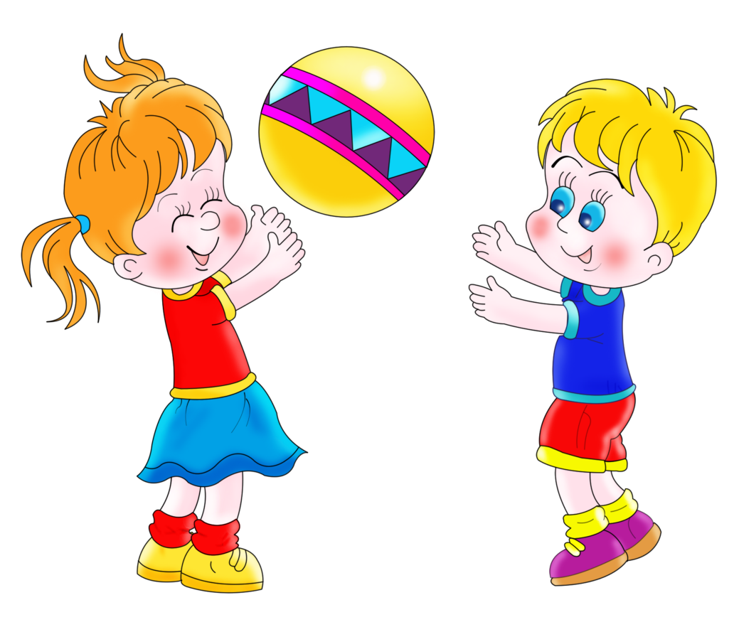
Виды занятий по физической культуре
По месту проведения: на воздухе; в спортзале; в тренажерном зале; в бассейне.
По содержанию: ОВД и ОРУ; спортивные игры; спортивные упражнения.
По форме проведения:
традиционное;
сюжетное;
сюжетно-игровое;
тренировка;
тематическое;
интегрированное;
комплексное и др.
По приоритетности задач:
оздоровительной направленности
обучение физическим упражнениям
По дидактическим целям:
с преимущественно новым программным содержанием
на закрепление
смешанное

Slide 24
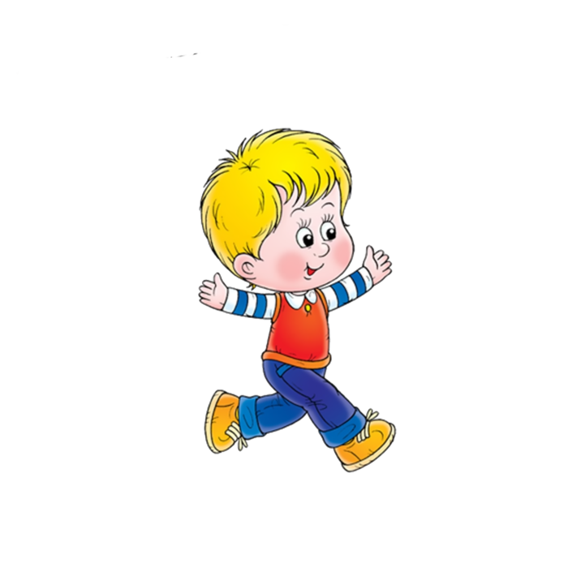
Спасибо за внимание!

